Slide 1





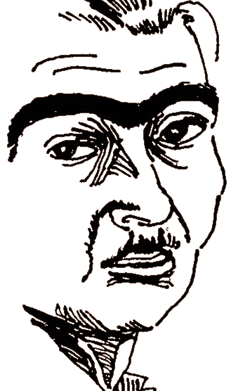




Monteiro Lobato
O colocador de pronomes
Camila ; Eliza ; Maria Fernanda ; Nikoly ; e Talitha

Slide 2



Resumo do conto
No conto O Colocador de Pronomes, retirado do livro Negrinha (1920), de Monteiro Lobato, vemos que a história de forma irônica se inicia relatando como Aldrovando Cantagalo veio ao mundo, que por obra do acaso ou da má sorte, ou ainda, como a na história diz: por um “erro de gramática” cometido pelo seu pai. Na cidade de Itaoca vivia um humilde escrevente, magro, de vinte e três anos, que se apaixonou pela filha mais nova do coronel Triburtino, um homem respeitado em toda cidade e temido por alguns. Apesar da fama que do coronel, o jovem escrevente se atreveu a namorar Laurinha as escondida, até o momento em que acabou sendo descoberto pelo coronel, depois de mandar um bilhetinho cor de rosa perfumado, onde tinha escrito apenas quatro palavras: Anjo adorado! Amo-lhe…
Quando o homem o chamou, já sabia do que se tratava e, tremendo de medo, confessou. No fim foi decidido pelo coronel que o melhor era o casamento, porém, pela falha na gramática do jovem ao escrever "amo-lhe" e não "amo-te", ele acabará por ficar com a filha mais velha do Carmo, que até o momento não tinha se casado.
Onze meses após o casamento nasceu o futuro professor Aldrovando, que passou cinquenta anos da sua vida tentando resgatar a beleza da norma linguística. No fim, assim como veio ao mundo, dele partiu, também por um miserável erro de gramática, quando estava em suas obras escrevendo as dedicatórias, “... daquele que sabe-me as dores…”, como uma condenação, ele empalideceu e esbugalhou os olhos, contorceu-se e no fim disse suas ultimas palavras: “Por que me abandonaste?!”

Slide 3
Autor
Escritor brasileiro - (1882-1948) ;
Nasceu em Taubaté, São Paulo, no dia 18 de abril de 1882;
Foi um dos primeiros autores de literatura infantil de nosso país e de toda América Latina, também foi jornalista, tradutor e empresário (Fundou a Companhia Petróleo do Brasil);
Autor do Pré-Modernismo, precedeu a Semana de Arte Moderna;
"Suas obras para adultos são caracterizadas pelo nacionalismo e crítica sociopolítica;
Elementos racistas em sua obra
Caçadas de Pedrinho, publicado em 1933 "É guerra e das boas, não vai escapar ninguém, nem tia Nastácia, que tem cara preta". "Tia Nastácia, esquecida dos seus numerosos reumatismos, trepou, que nem uma macaca de carvão".
Características da obras
traços naturalistas; determinismo; realismo social; personagem caipira;
ausência de idealizações;
crítica sociopolítica; nacionalismo; linguagem objetiva.

Slide 4
Análise da obra
Qual direcionamento ao seu pensamento linguístico temos através da narrativa?
Vocabulário do Aldrovando
ANTANHO: o mesmo que “de antigamente”. Ex.: “Ai! Onde param os boas letras d'antanho? Fez-se peru o níveo cisne”.
INGRESIA: o mesmo que inglesia, de etimologia controversa, provavelmente de ingrês a partir de inglês. Usado pejorativamente para significar “barulho”.
BOFÉ: forma contraída da expressão adverbial à boa fé. Ex.: “Sei pelejar com todas as armas e irei até ao fim. Bofé!...”
Século XIX, seus pensamentos e influências na escrita e na construção de ideias do autor;
A língua, como um ser com vida própria;
Análise de um trecho
A ingresia d'hoje, declamava ele, está para a Língua, como o cadáver em putrefação está para o corpo vivo. E suspirava, condoido dos nossos destinos:
Povo sem lingua!... Não me sorri o futuro de Vera- Cruz…
E não lhe objetassem que a língua é organismo vivo e que a temos a evoluir na boca do povo.
Lingua? Chama você língua á garabulha bordalenga que estampam periódicos?

Slide 5
Questões de vestibular
Vestibular UFRN - Questão: 44875 - Leia o fragmento abaixo, retirado do livro Negrinha, de Monteiro Lobato:
Escrevera nesse bilhetinho, entretanto, apenas quatro palavras, afora pontos exclamativos e reticências: Anjo adorado!
Amo-lhe! P...
LOBATO, Monteiro. Negrinha, São Paulo: Globo, 2008. p. 114.
Neste bilhete, escrito pelo pai da personagem central do conto “O colocador de pronomes”, há uma utilização indevida do pronome “lhe”, na visão normativa da língua apresentada no conto. Tal equívoco faz com que Aldrovando Cantagalo se considere fruto de um “erro de gramática” e passe a
expressar seu horror pelas normas.
proteger seu estilo individual.
pregar a reforma da gramática.
defender a correção linguística.

Slide 6
Questões de vestibular
Vestibular UFT - Questão: 46749 - Leia o texto para responder à questão 04.
O colocador de pronomes - Monteiro Lobato [TEXTO]
O texto "O colocador de pronomes" conta a história de Aldrovando Cantagalo: um defensor da gramática, especialmente da colocação dos pronomes de acordo com a norma padrão. O excerto acima narra apenas o evento que resultou no casamento de seus pais. Sobre esse evento é CORRETO afirmar que:
O pai da noiva aproveitou-se do uso inadequado do pronome lhe que o escrevente fizera para casar a filha encalhada.
O motivo real pelo qual o pai da noiva escolheu Maria do Carmo para se casar com o escrevente foi o fato deste ter cometido um erro no uso do pronome.
O pai da noiva convenceu o escrevente de que o bilhete referia-se à filha mais velha e não à sua mulher ou à cozinheira.
A argumentação do coronel leva em conta as diferentes variedades da língua portuguesa, em que o uso do pronome lhe com o verbo amar é condenado.
O escrevente conhece a norma padrão da língua portuguesa, pois empregou um pronome de terceira pessoa para se referir à segunda pessoa.

Slide 7
Referências
https://app.estuda.com/questoes/?id=44875 https://www.estudavest.com.br/questoes/?id=46749 https://www.culturagenial.com/obras-importantes-monteiro-lobato-comentadas/ https://www.ebiografia.com/monteiro_lobato/

Slide 8


Slide 9


Slide 10
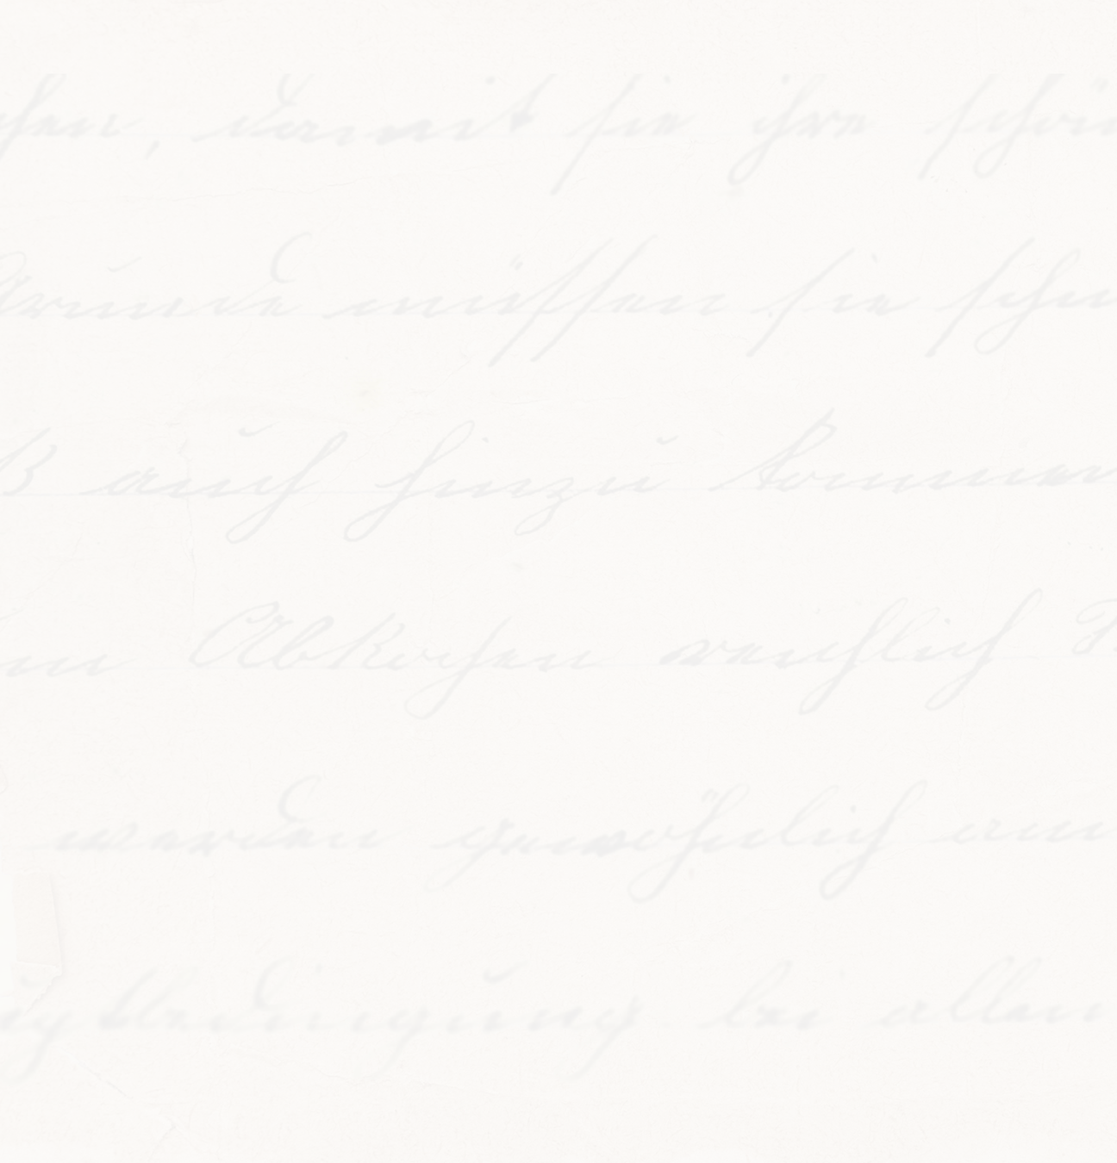
MONT E IR O L OB AT O
F I M

